Slide 1
IOT Schulung Arduino 2. Teil

Slide 2
Tagesablauf
Besprechung mit Teilnehmer
Erfahrungen mit Thingworx
Eigene Projekte?
Hat für die Realisierung eines Projektes etwas gefehlt?
Inbetriebnahme Servo mit Controller
Wiederholung des ersten Seminarteiles Teil 1
MQTT Kommunikation
Daten des Arduinos per MQTT in Thingworx senden

Slide 3
Besprechung mit Teilnehmer
Welche Erfahrungen habt ihr gemacht?
Wurden eigene Projekte realisiert?
Wurden Diplomarbeiten realisiert?
Hat für die Realisierung eines Projektes etwas gefehlt?

Slide 4
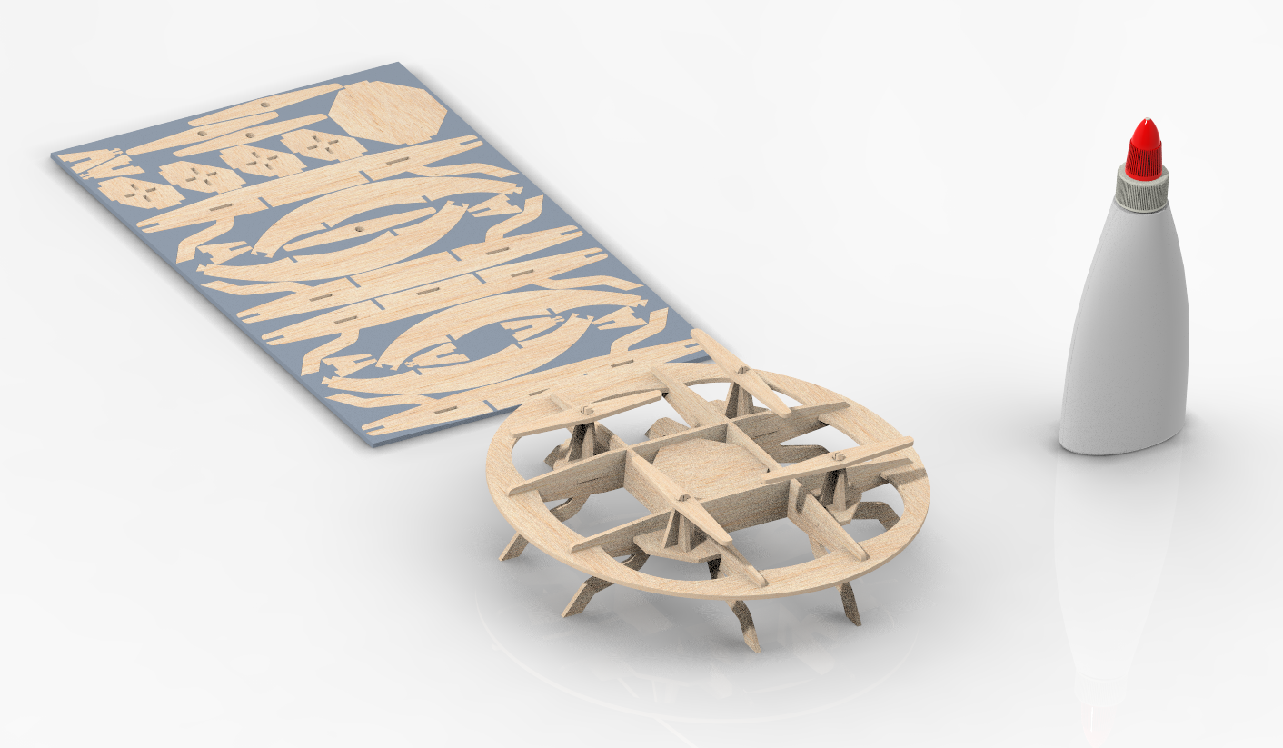
Ziel des heutigen Tages
Steuern der Servoposition mit Controller
Schicken der Servoposition an
Thingworxserver
Steuern des Servos über das Internet
Mit den Daten am Thingworxserver
kann morgen eine Drohne in der AR
gesteuert werden.

Slide 5
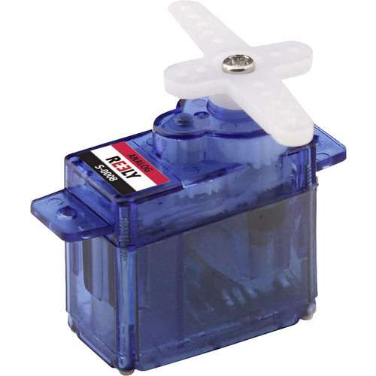
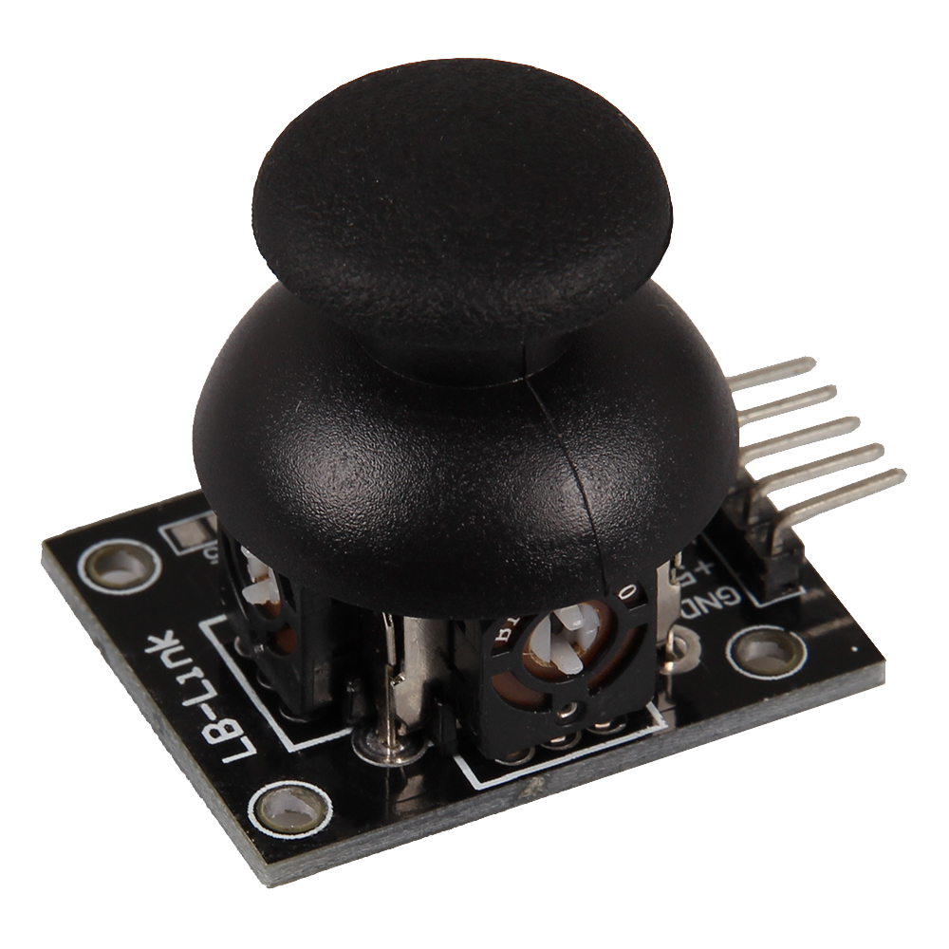
Hardware
Arduino MKR Wifi 1010
Micro USB Kabel
Servo
Controller
Benötige Jumper Kabel zum Verbinden

Slide 6
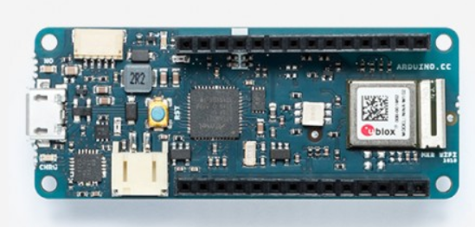
Hardware
Arduino MKR Wifi 1010
Link: https://store.arduino.cc/mkr-wifi-1010
ESP32 basierter Mikrocontroller mit Bluetooth und Wifi- Anbindung
Günstiger als MKR 1000 Modul
Entwicklung einer GUI (Graphical User Interface) auf ESP32 Modul im Gange
Quelle: https://store.arduino.cc/mkr-wifi-1010 (19.10.2019)

Slide 7
Hardware
Controller KY-023
Link Funktionsweise: https://sensorkit.joy-it.net/de/sensors/ky-023
X- und Y-Position werden analog (VRx & Vry, Wert 0-1023 am Arduino)
weitergeleitet.
Der Druck wird mit einer digitalen Datenleitung (SW) erkannt

Slide 8
Hardware
Servo
Link Datenblatt:
https://asset.re-in.de/add/160267/c1/-/en/002148502DS00/DA_Reely-Mini-Servo-Analog-Servo-Getriebe-Material-Plastik-Stecksystem-JR.pdf
3 Leitungen: 2 für die Versorgung + 1 Datenleitung
Programmierung der Position mittels einer Arduino Bibliothek

Slide 9
Anschluss der Hardware
Servo Leitung/Controller Anschlüsse | Arduino Anschlüsse
Controller GND | GND
Controller +5V | VCC (3,3V)
Controller VRx | A1
Controller Vry | A2
Controller SW | ~5
Servo braun | GND
Servo rot | 5V
Servo orange | ~3

Slide 10
Software
Erforderliche Dateien unter https://github.com/Snorp84/DigiPro_IOT_Arduino_Schulung
Kurzlink: shorturl.at/ijlNZ
Download unter Code --> Download zip
Das zip enthält alle benötigten Unterlagen/Programme/Software für die Schulung
Der Ordner libraries muss in den Arduino Libraryordner eingebunden werden (Standardordner ist Dokumente/Arduino/libraries)

Slide 11
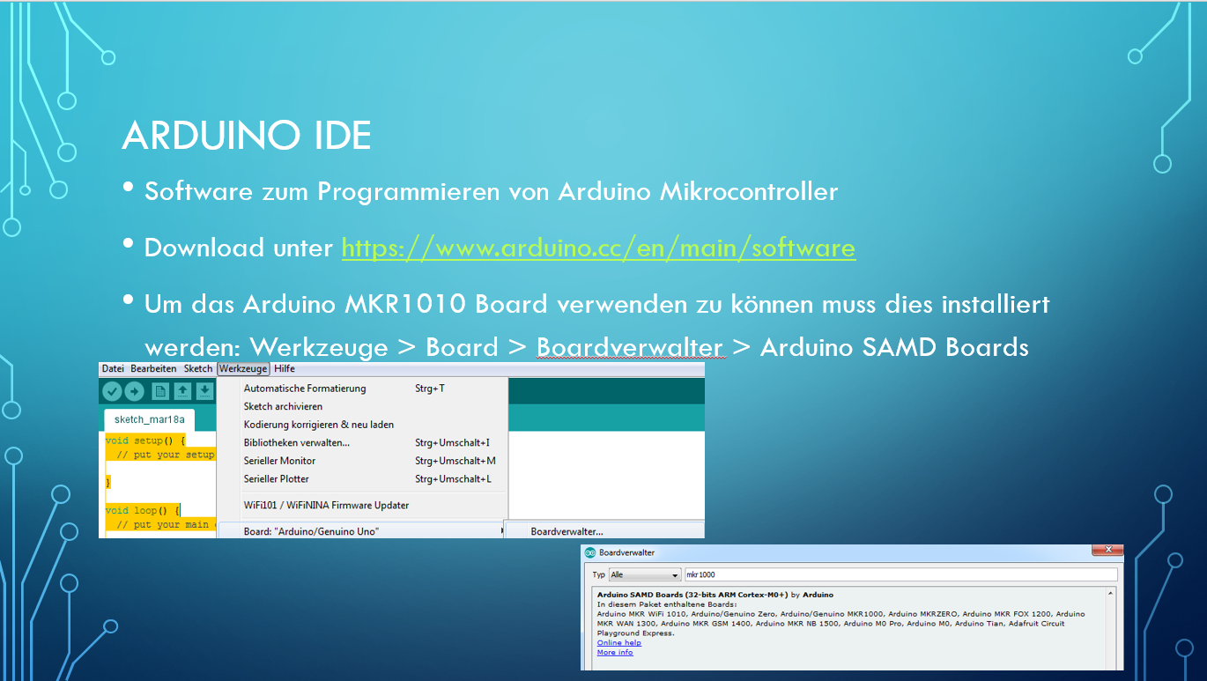
Software - Wiederholung Seminar Teil 1

Slide 12
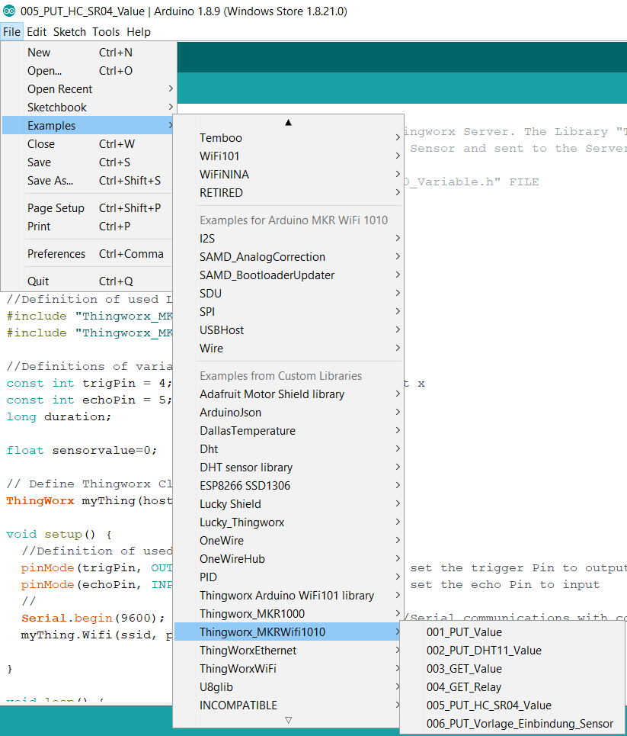
Software - Wiederholung Seminar Teil 1
Libraryname: Thingworx_MKRWifi1010
Library von Martin Schubert und Armin Fischer geschrieben
Mit dieser Library sind folgende Operationen möglich
Verbinden mit WLAN
Abfragen eines Wertes am Thingworx Server
Schicken eines Wertes zum Thingworx Server
In der Arduino IDE unter Beispiele befinden sich auch vorprogrammierte Beispiele.

Slide 13
Software Servo
Name: 011_Controller_Servo_Drone
Programm um von 1 Controller die Positionsdaten des Joysticks analog und digital per MQTT an einem Broker zu senden.
Im weiteren ist es auch möglich eine 3. Achse mit einem 2. Controller einzufügen (die AR-Drohne kann dann 3-dimensional bewegt werden)
Auf den Arduino MKR1010 raufladen

Slide 14
Kommunikationseinstellungen
Wenn das Programm raufgeladen wurde, dann leuchtet die rote LED des Arduino‘s.
Damit wird angezeigt, dass dieser konfiguriert werden muss.
Mit dem Programm „Putty“ (siehe Ordner Software) kann eine serielle Datenverbindung mit dem Arduino aufgebaut werden.
Dokumentation zu den Einstellungen im Dokument: Praesentationen_Schulungen\Teil4\Doku_MQTT.pdf , ab Seite 4

Slide 15
Überprüfen der Kommunikation
Um zu überprüfen ob der Arduino die Daten an den Broker sendet, wird die Software MQTT Explorer verwendet.
Diese kann im Internet kostenlos heruntergeladen werden (http://mqtt-explorer.com/)

Slide 16
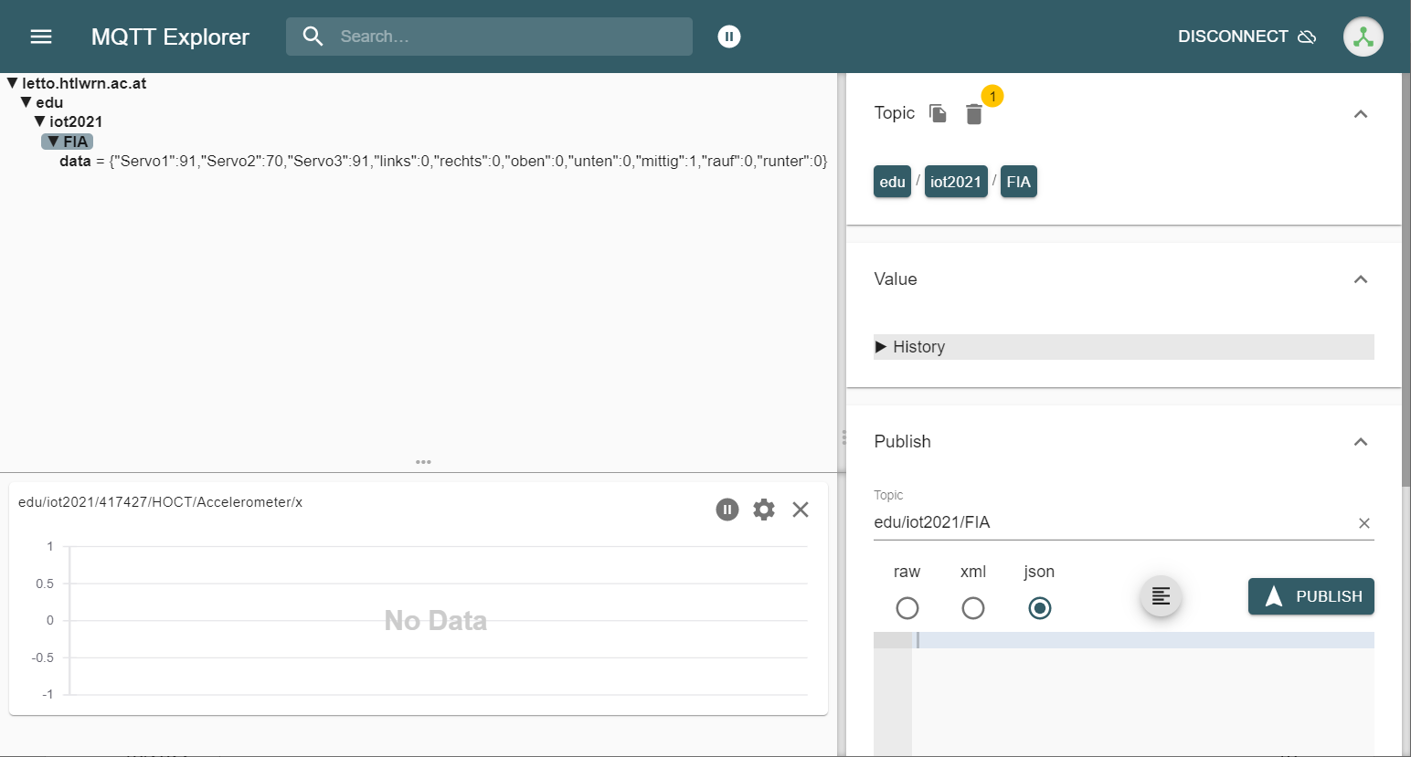
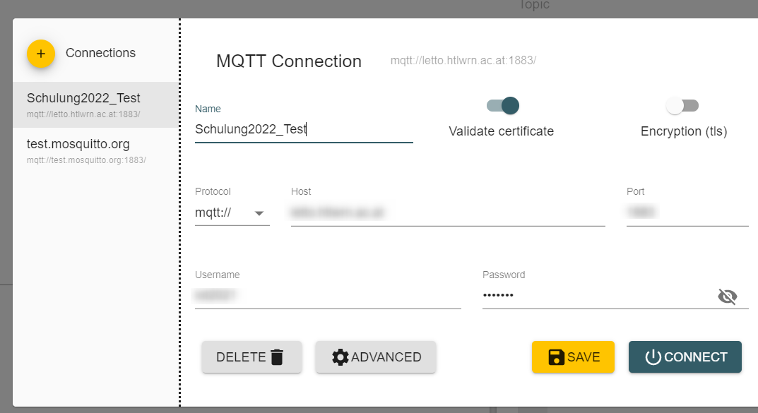
Einstellungen MQTT Explorer

Slide 17
Übertragene Daten
Servo1 / Servo 2 : x- und y- Position des Joystick. Minimum 0 und Maximum 180 → analoges Signal
Links/rechts/oben/unten/mittig: Position des Joysticks in digitaler Form (Position erreicht = 1)
Servo3 + rauf/runter: analoge digitale Signale von 2. Joystick. Die Achse muss auf A3 am Arduino MKR 1010 angehängt werden.

Slide 18
Thingworx Server
Neue Serverarchitektur (weltweit einzigartig) an der HTL Mödling
Jede Schule hat einen Thingworxadministrator, welcher berechtigt ist, bis zu derzeit 2 Instanzen zu erstellen.
Eine Instanz besteht aus einem Vuforia Studio Experience und einem Thingworx Composer Server.
Vorteile zum Vorgänger:
Jede Schule arbeitet unabhängig der anderen Schulen
Für Laborübungen können Instanzen einfach gelöscht und wieder erstellt werden.

Slide 19
Einstellungen am Thingworx Server
Siehe Praesentationen_Schulungen/Teil2/Thingworx_MQTT.pdf
Mit den Einstellungen im Dokument können die Daten des empfangene JSON Pakets in einzelne Properties gespeichert werden.

Slide 20
Servo per Internet ansteuern
Der Servo kann auch über den Thingworx Server angesteuert werden.
Es muss im eingegebenen Topic + „/cmd/Servo1“ der Servowert eingetragen werden.
Der Arduino geht in einen Fernsteuermodus (rot blinkende LED). Es kann der Servo nicht mehr mit dem Controller bedient werden.
Um wieder in den lokalen Steuermodus zu wechseln muss der Button in der Mitte gedrückt werden.

